Slide 1
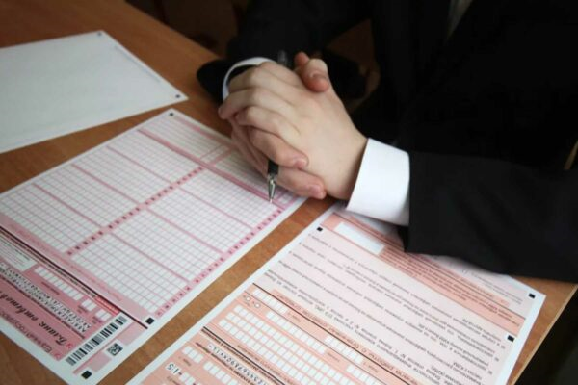

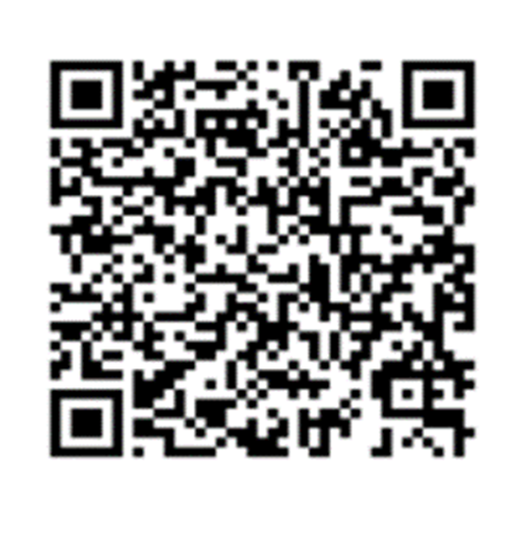
Управление по образованию и науке администрации муниципального образования городской округ город-курорт Сочи Краснодарского края
О Порядке проведения государственной итоговой аттестации по образовательным программам среднего общего образования (ГИА-11)
(утвержден приказом Министерства просвещения РФ и Федеральной службы по надзору в сфере образования и науки от 04.04.2024 №233/552)
Для административных команд ОО

Slide 2
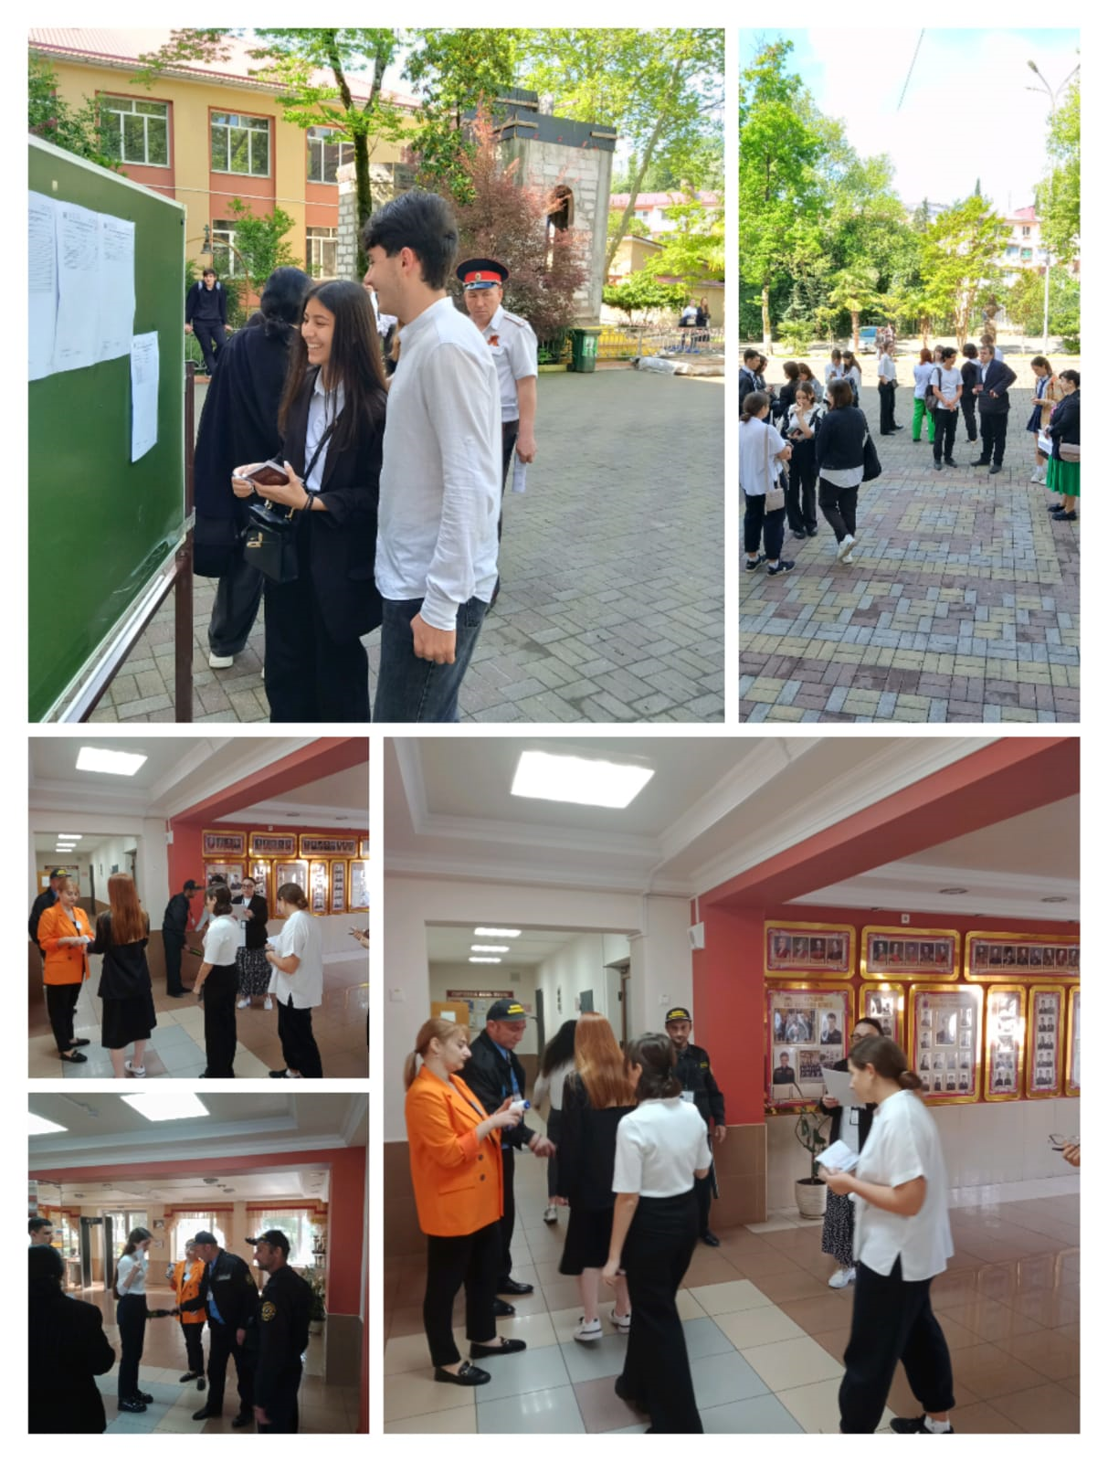
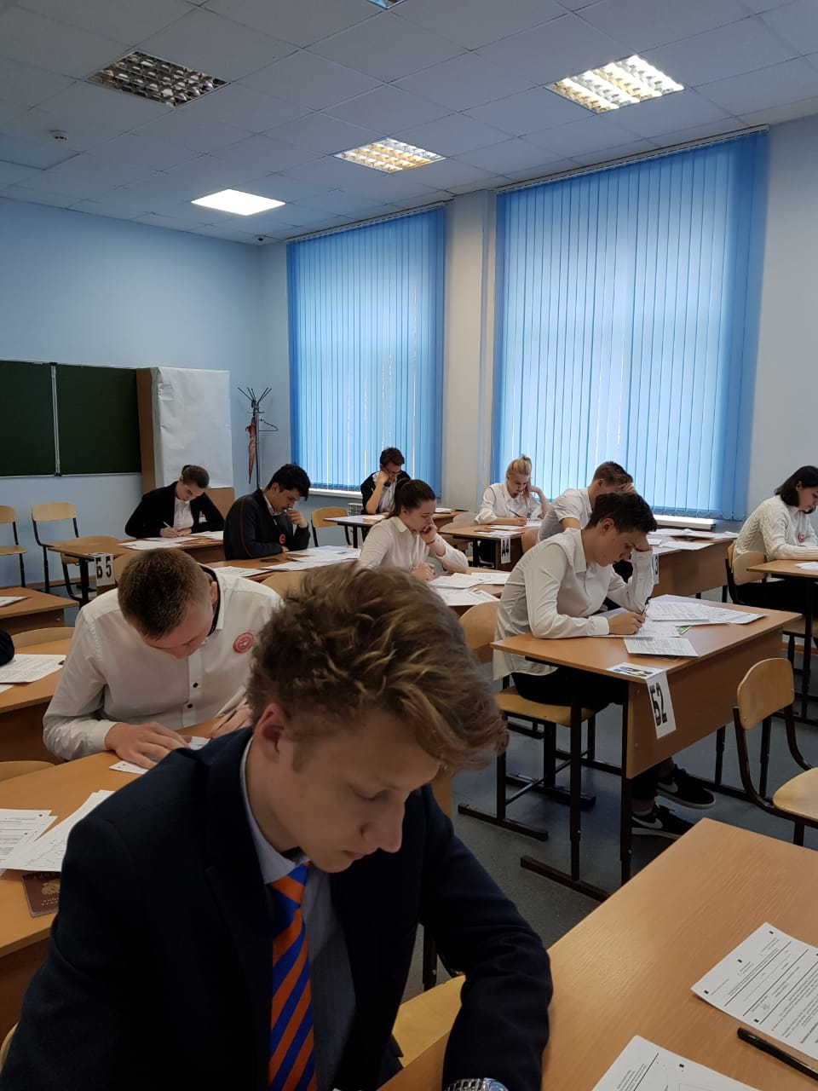
Формы проведения и участники ГИА-11
Единый государственный экзамен (ЕГЭ)
Государственный выпускной экзамен (ГВЭ)
В форме, устанавливаемой органами исполнительной власти субъектов РФ
Обучающиеся X-XI классов, имеющие годовые отметки не ниже удовлетворительных по всем учебным предметам учебного плана за предпоследний год обучения
Лица, указанные в п.7 Порядка, не имеющие академической задолженности, в полном объеме выполнившие учебный план, результат «зачет» за итоговое сочинение (изложение)
Экстерны при условии получения на промежуточной аттестации отметок, не ниже удовлетворительных, результат «зачет» за итоговое сочинение (изложение)
Лица, указанные в п. 7 Порядка, получившие допуск к ГИА в соответствии с требованиями настоящего пункта, являются участниками ГИА

Slide 3











Обязательные учебные предметы
Русский язык
Математика
ГВЭ (русский язык)
ГВЭ (математика)
Учебные предметы по выбору
Математика (профильная)
Биология
География
Иностранные языки
Информатика
История
Литература
Обществознание
Физика
Химия
Учебные
предметы
Notes:
Математика и русский язык – обязательные учебные предметы. Экзамены по другим учебным предметам обучающиеся сдают добровольно, по своему выбору. Приказом предусмотрена возможность для участников экзаменов изменить выбранный ранее уровень ЕГЭ по математике с базового на профильный или наоборот.
Базовый уровень математики требуется для получения аттестата и для поступления в вуз, где математика не является вступительным экзаменом. Профильный уровень математики требуется для поступления в вуз, где математика внесена в перечень обязательных вступительных испытаний.

Slide 4





Подаются лично при предъявлении документов, удостоверяющих личность; лицами с ОВЗ – с рекомендацией ПМПК, детьми- инвалидами, инвалидами- со справкой МСЭ, подтверждающей инвалидность, и рекомендацией пмпк
Заявления для участия в ГИА
До 1 февраля (включительно)
Лица, указанные в п.7 Порядка - в образовательные организации, где осваивают программы среднего общего образования
Экстерны- в образовательные организации, выбранные ими для прохождения ГИА
Участники ГИА- в Государственную экзаменационную комиссию
После 1 февраля
(при наличии уважительных причин)
Не позднее чем за 2 недели
до начала соответствующего
экзамена (при изменении формы ГИА,
сроков сдачи, перечня учебных предметов)
Notes:
До 1 февраля выпускник в своей школе должен написать заявление, в котором указываются выбор учебных предметов, уровень ЕГЭ по математике (базовый или профильный), форма итоговой аттестации (ЕГЭ или ГВЭ). Устанавливается возможность организации для участников экзаменов подачи заявлений об участии в ГИА-11 в дистанционной форме.
Для обучающихся, отказавшихся дать согласие на обработку персональных данных, ГИА по образовательным программам среднего общего образования может быть организована без внесения их персональных данных в ИС. Результаты такого обучающегося будут отсутствовать в ФИС и РИС, что повлечет за собой ограничение его прав в части поступления на обучение по образовательным программам высшего образования – программам бакалавриата и программ специалитета.

Slide 5






ИТОГОВОЕ Сочинение (изложение)
Допуск к ГИА
Основная дата – первая среда декабря (было – первая рабочая среда мая, стало- вторая среда апреля)
Заявления- не позднее чем за 2 недели до начала проведения
Для лиц, указанных в п. 7 Порядка
Лично (или родителями, законными представителями, уполномоченными лицами) при предъявлении документов, удостоверяющих личность
Для лиц (экстернов) с ОВЗ, детей -инвалидов, инвалидов- рекомендация ПМПК; детей -инвалидов, инвалидов- справка МСЭ
Для лиц (экстернов) с ОВЗ, детей -инвалидов, инвалидов, обучающихся в закрытых учреждениях, санаторно –курортных, медицинских организациях, на дому
Изложение
Notes:
Итоговое сочинение (изложение) проводится 6 декабря 2023 года (среда). Сочинение оценивается «зачёт-незачёт». Изменена дополнительная дата проведения итогового сочинения (изложения) вместо первой рабочей среды мая – ВТОРАЯ СРЕДА АПРЕЛЯ. Изменены сроки проверки и обработки материалов итогового сочинения.

Slide 6




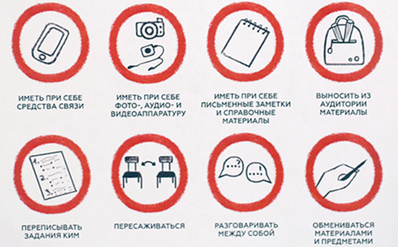
ПРОВЕДЕНИЕ ИТОГОВОГО СОЧИНЕНИЯ (ИЗЛОЖЕНИЯ), ГИА
РАЗРЕШЕНО!
Ручка
(гелевая, капиллярная с чернилами черного цвета
Для участников сочинения-орфографический словарь; изложения – и толковый словарь
Запрещено!
Notes:
Положения про опоздания перенесены из МР в Порядок (п. 68).
Выдача дополнительных черновиков и возможность делать пометки в КИМ закреплены Порядком (п.70).
Уточнено про питание (могут находиться на столе): продукты питания для дополнительного приема пищи (перекус), бутилированная питьевая вода при условии, что упаковка указанных продуктов питания и воды, а также их потребление не будут отвлекать других участников экзаменов от выполнения ими экзаменационной работы (при необходимости) – п. 71 Порядка.

Slide 7

Прием и рассмотрение апелляций
О нарушении установленного Порядка проведения экзамена | В день проведения экзамена по соответствующему предмету, не покидая ППЭ (руководителю ППЭ)!!!!
О несогласии с выставленными баллами | В течение двух рабочих дней после официального объявления результатов ГИА по соответствующему предмету (директору ОО)!!!!

Slide 8
Организация участия педагогических работников в ГИА
Проведение ИРР | Участие в ИС, ЕГЭ
Сроки, места, и порядок подачи заявления об участии в ИС, ЕГЭ (было –за 2 месяца до начала ИС, ЕГЭ, стало –за месяц) | Отбор и обучение
Места и сроки проведения ИС, ЕГЭ | Ознакомление под подпись с Порядком проведения ГИА
Порядок проведения ИС, ЕГЭ | Направление в ППЭ в качестве руководителей, членов ГЭК, предметных и апелляционной комиссий, технических специалистов, организаторов, ассистентов, экзаменаторов-собеседников

Slide 9
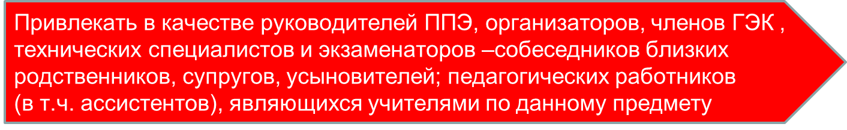
Не допускается

Slide 10


В день проведения экзаменов в ППЭ
вход в ППЭ без документа, удостоверяющего личность, и без наличия в списках распределения
повторно допускать покинувших ППЭ в день проведения экзамена (новация п.68)
иметь при себе средства связи, справочные материалы, иные средства хранения и передачи информации
оказывать содействие участникам экзамена
передавать средства связи, иные средства передачи информации
выносить из аудитории и ППЭ черновики, ЭМ
фотографировать черновики, ЭМ

Slide 11

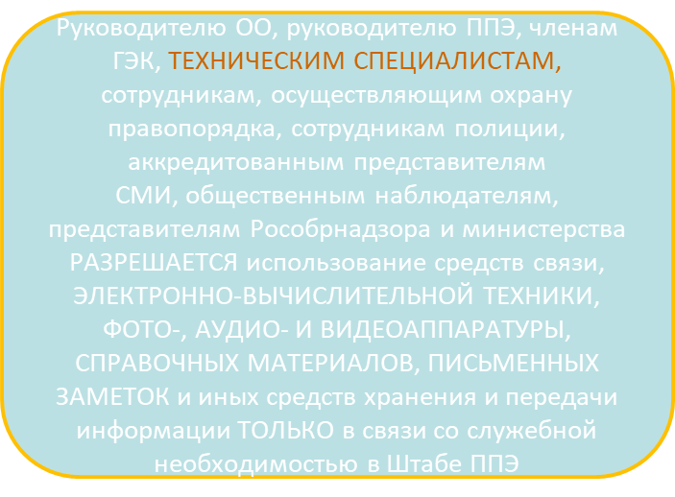
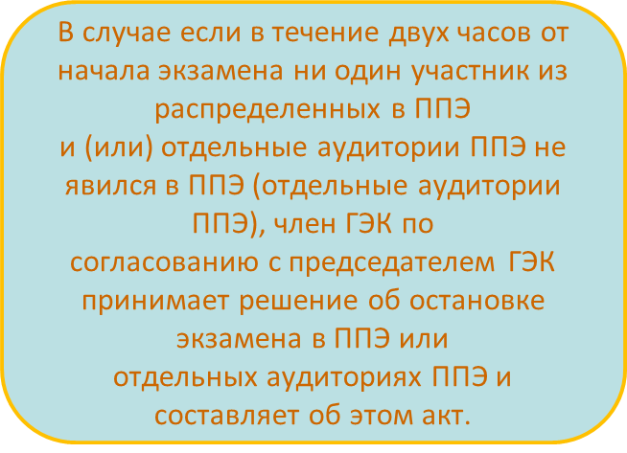
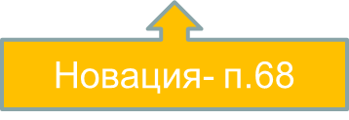
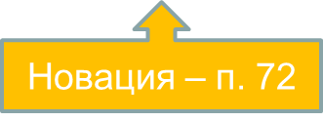
В день проведения экзаменов в ППЭ

Slide 12
Спасибо за внимание!

